Slide 1
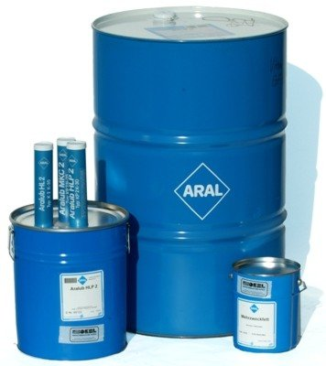
Пластичные смазки

Slide 2
ПЛАН УРОКА:
1. Классификация и обозначение пластичных смазок
2. Свойства смазок и методы их оценки
3. Ассортимент смазок.

Slide 3
Пластичные смазки
Пластичной смазкой называют систему, которая при малых нагрузках проявляет свойства твердого тела; при некоторой критической нагрузке смазка начинает пластично деформироваться (течь подобно жидкости) и после снятия нагрузки вновь приобретать свойства твердого тела.

Slide 4
Пластичные смазки
Смазки по своему составу является сложными веществами. В простейшем случае они состоят из двух компонентов – масляной основы (дисперсионная среда) и твердого загустителя (дисперсная фаза).

Slide 5
В качестве масляной основы смазок используют различные масла нефтяного и синтетического происхождения.
Загустителями, образующими твердые частицы дисперсной фазы, могут быть вещества органического и неорганического происхождения (мыла жирных кислот, парафин, силикагель, бетонит, сажа, органические пигменты и т.п.).
Размеры частиц дисперсной фазы очень малы – 0,1-10 мкм. Наиболее характерная форма частиц загустителя – мелкие шарики, ленты, пластинки, иголки, сростки кристаллов и др.

Slide 6
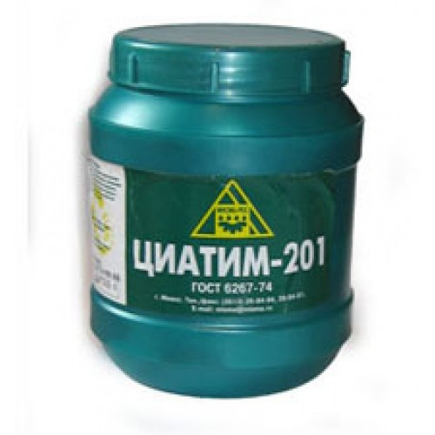
Пластичные смазки
Углеводородные смазки получают сплавлением нефтяных масел с твердыми углеводородами – парафином, церезином. Эти смазки занимают исключительное место среди консервационных (защитных) смазок благодаря их невысокой температуре плавления и обратимости структуры. Они абсолютно нерастворимы в воде и не проводят через себя водяные пары. Их можно наносить на металлические детали и поверхности, окуная в расплавленную смазку при 60-120 °С, распыливанием, при помощи кисти и т.д. Тонкий слой смазки (около 0,5 мм) надежно защищает поверхность от проникновения воды и пара.

Slide 7
В соответствии с классификацией (ГОСТ 23258-78) смазки разделены на четыре группы
антифрикционные
Консерва
ционные
Уплотни
тельные
канатные

Slide 8
ПЛАСТИЧНЫЕ СМАЗКИ
Антифрикционные смазки делятся на подгруппы, обозначаемые индексами:
С – общего назначения для обычной температуры (до 70 °С); О – для повышенной температуры (до 110 °С);
М – многоцелевые, работоспособны от -30 до +130 °С в условиях повышенной влажности;
Ж – термостойкие (150 °С и выше);
Н – морозостойкие (ниже –40 °С);
И – противозадирные и противоизносные;
П – приборные;
Д – приработочные (содержат дисульфид молибдена); Х – химически стойкие.

Slide 9
ПЛАСТИЧНЫЕ СМАЗКИ
Консервационные (защитные) смазки, предназначенные для предотвращения коррозии металлических поверхностей при хранении и эксплуатации механизмов, обозначаются индексом 3.
Канатные – индексом К.
Уплотнительные смазки делятся на три группы:
арматурные – А,
резьбовые – Р,
вакуумные – В.

Slide 10
ПЛАСТИЧНЫЕ СМАЗКИ
В обозначении еще указывают:
Тип загустителя(обозначают первыми двумя буквами входящего в; состав мыла металла: Ка – кальциевое. На – натриевое. Ли – литиевое, Ли-Ка – смешанное);
Рекомендуемый температурный диапазон применения (указывают дробью – в числителе уменьшенная в 10 раз без знака минус минимальная температура, в знаменателе - уменьшенная в 10 раз максимальная температура применения);

Slide 11
ПЛАСТИЧНЫЕ СМАЗКИ
дисперсионную среду (обозначают строчными буквами:
у – синтетические углеводороды,
к – кремнийорганические жидкости,
г – добавка графита,
д – добавка дисульфида молибдена.
консистенцию (густоту), которую обозначают условным числом от 0 до 7.

Slide 12
ПЛАСТИЧНЫЕ СМАЗКИ
Классификация смазок по консистенции (густоте) разработана Национальным институтом смазочных материалов США (NLGI).
Согласно этой классификации смазки делятся на классы в зависимости от уровня пенетрации – чем выше численное значение пенетрации, тем мягче смазка.
Класс 000, 00 – очень мягкая, аналогична очень вязкому маслу;
класс 0, 1 – мягкая;
класс 2 – вазелинообразная;
класс 3 – почти твердая;
класс 4,5 – твердая;
класс 6 – очень твердая, мылообразная.

Slide 13
ПЛАСТИЧНЫЕ СМАЗКИ
В качестве примера можно привести классификационное обозначение по ГОСТ 23858-79 товарной литиевой смазки литол-24:
МЛи 4/13-3 – смазка многоцелевая антифрикционная, работоспособна в условиях повышенной влажности (М),
загущена литиевым маслом (Ли).
Рабочий диапазон температур составляет –40...+130°С (4/13). Отсутствие индекса дисперсионной среды означает, что смазка приготовлена на нефтяном масле. Цифра 3 характеризует консистенцию смазки.

Slide 14
К основным характеристикам пластичных смазок относят:
предел прочности,
вязкость,
коллоидную стабильность,
температуру каплепадения,
механическую стабильность,
водостойкость и др.

Slide 15
ПЛАСТИЧНЫЕ СМАЗКИ
Пределом прочности смазки называют то минимальное удельное напряжение, при котором происходит разрушение каркаса смазки в результате сдвига одного её слоя относительно другого.
Этот показатель характеризует способность смазок удерживаться в узлах трения, противостоять сбросу с движущихся деталей под влиянием инерционных сил и удерживаться на наклонных и вертикальных поверхностях, не стекая и не сползая.
Когда напряжение сдвига превышает предел прочности, смазки начинают течь.

Slide 16
ПЛАСТИЧНЫЕ СМАЗКИ
Вязкость
Вязкость пластичных смазок принципиально отличается от понятия вязкости жидкостей. Пластичные смазки обладают структурной вязкостью, которая имеет совершенно иную природу. Особенностью структурной вязкости является ее зависимость не только от температуры, но и от градиента скорости сдвига отдельных слоев или частичек относительно друг друга. Причем, чем больше эта скорость, тем меньше вязкость смазки.

Slide 17
Теплостойкость
Установлено, что пластичные смазочные материалы с повышением температуры постепенно размягчаются и теряют свои упругие свойства, но происходит этот процесс постепенно. Поэтому они не имеют определенной температуры плавления.
Теплостойкость их определяют по температуре каплепадения.

Slide 18
ПЛАСТИЧНЫЕ СМАЗКИ
Температура каплепадения– это такая температура, при которой падает первая капля смазки, помещенной в капсюле специального прибора, нагреваемого в стандартных условиях.
Температура каплепадениязависит от вида загустителя и в меньшей степени от его концентрации. Смазки подразделяются на низкоплавкие (Н), среднеплавкие (С) и тугоплавкие (Т).
Во избежание вытекания смазки из узла трения температура каплепадения должна превышать температуру трущихся деталей на 15-20 °С. Температура в узлах трения не должна превышать 110-120 °С.

Slide 19
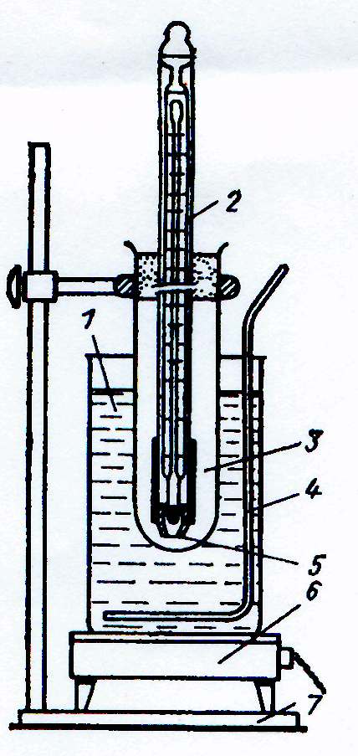
ПЛАСТИЧНЫЕ СМАЗКИ
 | Рис. 1. Прибор для определения температуры каплепадения: 1 - водяная баня; 2 - специальный термометр с капсулой;3 - стеклянная пробирка (воздушная баня); 4 - мешалка; 5 - капсула с исследуемым материалом; 6 - электроподогрев; 7 - штатив

Slide 20
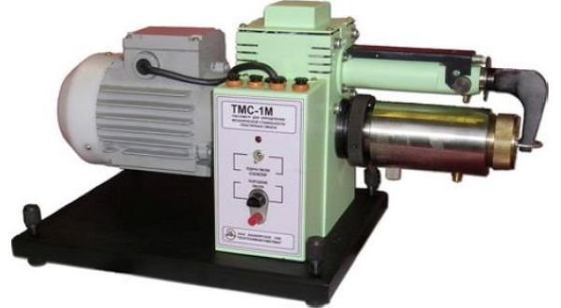
ПЛАСТИЧНЫЕ СМАЗКИ
Механическая стабильность– важный эксплуатационный показатель, характеризующий способность смазок: противостоять разрушению. Смазки с плохой механической стабильностью быстро разрушаются, разжижаются и вытекают из узлов трения. Однако механически нестабильные смазки можно применять в герметизированных узлах трения. Для определения механической стабильности смазок применяют прибор – тиксометр: на нем измеряют предел прочности до и после разрушения смазки.

Slide 21
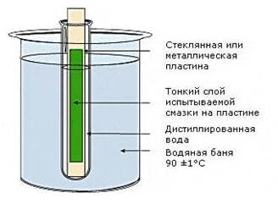
ПЛАСТИЧНЫЕ СМАЗКИ
Водостойкость смазки определяют как совокупность свойств: не смываться с водой или не сильно изменять свои свойства при попадании на неё влаги. Наилучшей водостойкостью обладают смазки с углеводородным загустителем.
Удовлетворительная водостойкость кальциевых смазок. Смазки на натриевых и калиевых мылах хорошо растворимы в воде.
Растворимость смазок определяют только качественно по изменению внешнего вида (полный или частичный распад) комка смазки в холодной (24 ч при 20 °С) и кипящей (1 ч) воде. Если температура плавления смазки ниже 100 °С испытание в кипящей воде неприемлемо.

Slide 22
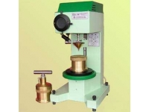
ПЛАСТИЧНЫЕ СМАЗКИ
Химическая стабильностьи противокоррозионные свойства – это стойкость смазки против окисления кислородом воздуха.
Пенетрация (проникновение) – характеризует консистенцию (густоту) смазки по глубине погружения в неё конуса стандартных размеров и массы.
Пенетрация измеряется при различных температурах и численно равна количеству миллиметров погружения конуса, умноженному на 10.

Slide 23
ПЛАСТИЧНЫЕ СМАЗКИ
Консервационные (защитные)свойства определяют способность смазки предохранять металлические поверхности от коррозионного воздействия внешней среды. В качестве консервационных непригодны водорастворимые смазки. Смазки предотвращают коррозию металлов в условиях 100 %-ой относительной влажности в слоях толщиной порядка сотых долей миллиметра.

Slide 24
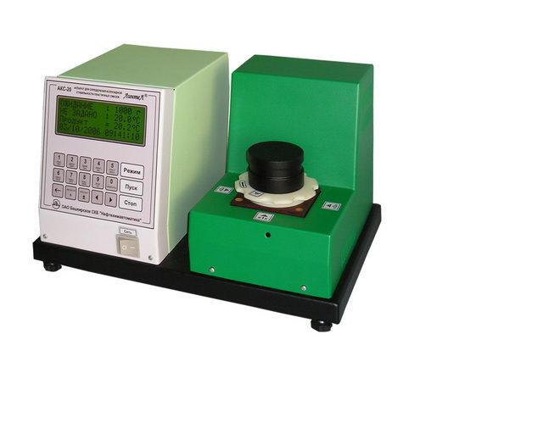
ПЛАСТИЧНЫЕ СМАЗКИ
Коллоидная стабильность. Под коллоидной стабильностью пластичных смазок понимают свойство не выделять жидкое масло (основы) в течение длительного времени.
Для современных пластичных смазок коллоидная стабильность стала важнейшим показателем их качества, поскольку все больше появляется узлов и механизмов, в которые закладывается смазка в процессе сборки узлов на весь срок их эксплуатации

Slide 25
ПЛАСТИЧНЫЕ СМАЗКИ
Химическая стабильность. Под химической стабильностью понимают способность отдельных компонентов и смазки в целом сопротивляться окислительным процессам.
Химическая стабильность пластичных смазок, так же как и жидких, зависит от окислительных процессов, но в данном случае ее закономерности носят более сложный характер.
Химическая стабильность связана не только с химической стабильностью базового масла (хотя это очень важно), но и с химической стабильностью загустителя и его взаимодействием с базовым маслом.

Slide 26
Ассортимент смазок

Slide 27
Пластичные смазки по назначению подразделяют на четыре группы:
- антифрикционные (индексы С, О, М, Ж, Н, И, Х, П, Т, У, Б);
- консервационные (З);
- уплотнительные (А, Р, В);
- канатные (К).
В зависимости от сферы применения различают смазки: общего назначения,
многоцелевые и специализированные,
по работоспособности в различных климатических условиях –морозоустойчивые, термостойкие и для умеренной климатической зоны

Slide 28
- морозостойкие;
работоспособны при температурах ниже –40⁰С, обычно до –50…-70⁰С (ЦИАТИМ-221);
- противозадирные;
для узлов трения с особо высокими и ударными нагрузками; подшипники качения в буксах железнодорожных вагонов, индустриальное и металлургическое оборудование (ЛС-1П, индустриальная ИП-1-Л, Униол-1, Фиол-2М);
- химически и радиационно-стойкие;
химическая промышленность и ракетостроение (СК-2-06, ЦИАТИМ-205, ВНИИ НП-273, ВНИИ НП-275);
- приборные;
скоростные подшипники, микроподшипники электрических пишущих машинок, аэрокосмические приборы, медицинское оборудование, оптические приборы, гироскопы, контакты переключателей;
- индустриальные; для металлургической, текстильной, бумажной, пищевой промышленности (Аэрол, Индустриальная ИП-1-Л, ИП-1-З, ЛС-1П);

Slide 29
- авиационные; шарнирно-болтовые соединения стоек шасси самолетов, подшипники системы управления, аэрофотоаппаратура, редукторы привода механизма управления крыла (ВНИИ НП-254, ВНИИ НП-261);
- железнодорожные; буксы подвижного состава, подшипники тяговых двигателей (ЖТКЗ-65, ЖРО, ЛЗ-ЦНИИ);
- брикетные; плотной консистенции в виде брусков для смазки открытых шеек валов (ЖД);

Slide 30
- полужидкие; применяются в системах смазки механизмов (например, мощных редукторов) полиграфического, текстильного, пищевого, деревообрабатывающего и иного оборудования (ЦИАТИМ-208, Шахтол, Трансол-200А);
- для открытых зубчатых передач; канатные, цепные передачи, направляющие, движители шагающих экскаваторов (ОЗП-1);

Slide 31
-- арматурные; герметизация сальниковых уплотнений насосов, кранов, вентилей, дозаторов, смазка резьбы шпинделей этих механизмов (работоспособны до 200-250⁰С);
- резьбовые; в резьбах бурового инструмента, для облегчения демонтажа резьбовых пар ракетных, авиационных двигателей, паровых турбин (ВНИИ НП-300, Р-2, Р-113, ВНИИ НП-232).

Slide 32
СПАСИБО ЗА ВНИМАНИЕ !!!!!

